Slide 1
신종족메시아 완료(인증) 7가지 조건 충족을 위한
교회관리시스템 행정 매뉴얼
-탕감봉, 40일정성(성별), 3일행사 행정을 중심으로-
2019.01

Slide 2
목차
행정안내 개요
교회관리시스템상 축복행정프로세스에 등록된 축복가정 3조건 행정안내(2010년 이후)
기성 축복가정 3조건 행정안내(행정 편의를 위한 추가개발 건)

Slide 3
1. 개요
신종족메시아 사명완수 및 완료 7조건 행정 안내
1) 4조건(교육, 축복헌금, 성주식, 축도): 축복확정이 된 축복가정의 경우 자동 충족
2) 3조건(탕감봉, 40일성별, 3일행사): 축복확정이 된 1996년 이전 축복가정은 자동 충족
가) 미혼1세, 미혼2세 축복가정: 2018년 이전 축복가정은 자동 충족
나) 기성 축복가정: ‘기성/특별 축복조회’ 화면 또는 ‘신종메 사명완수 처리’ 화면에서 3조건 행정 진행
※ 2009년 이전 기성 축복가정의 경우 ‘신종메 사명완수 처리’ 화면에서만 3조건 행정이 진행 가능함.
다) 독신 축복자(영육계축복가정): ‘미혼(독신)축복후보자조회’ 화면에서 3조건 행정 진행
※ 2018년도 이전 영육계축복 가정출발수련을 마친 영육계축복가정의 경우 천주청평수련원에서 데이터를 받아서 일괄 등록 및 승인할 예정임.

Slide 4
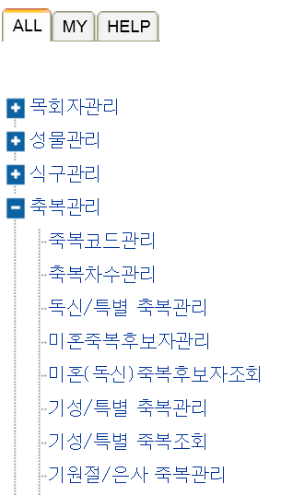
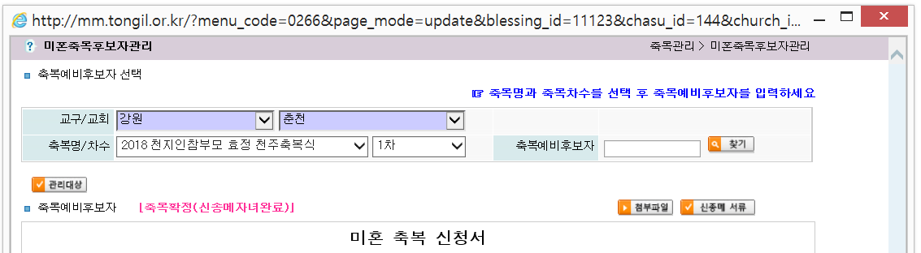
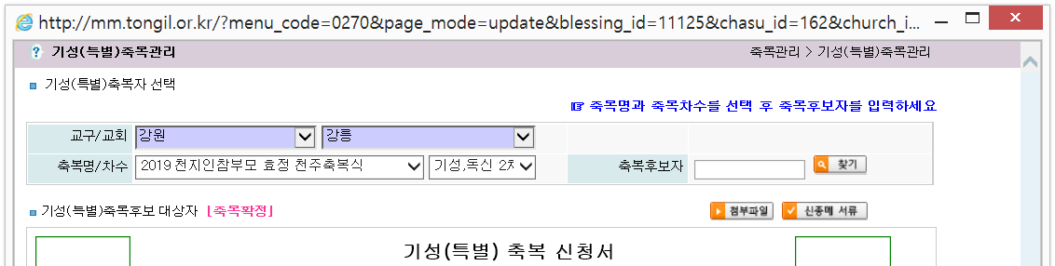
2-1. 축복행정프로세스에 등록된 축복가정 3조건 행정안내(2010년 이후)
접근: 미혼(독신)축복 or 기성축복 후보자 조회 → 식구명 클릭 → 신종메 서류 클릭

Slide 5
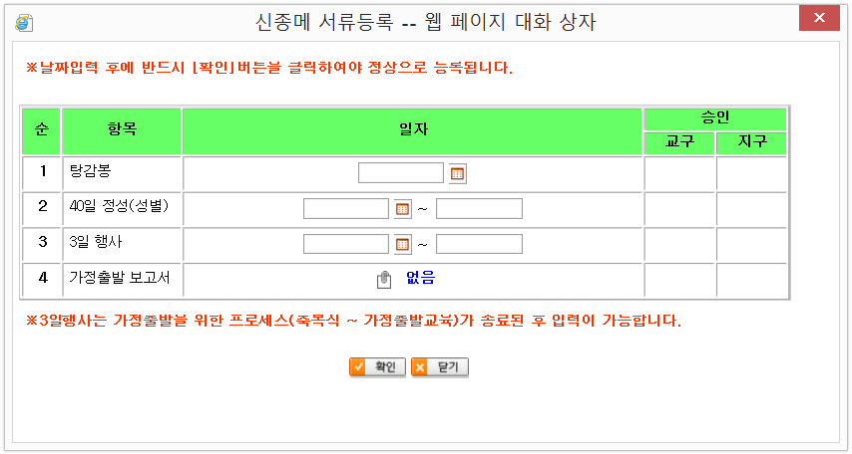
2-2. 미혼1세 축복자
교회상신(확인)
교구승인
지구승인
탕감봉: 탕감봉 시행일자 입력
40일정성(성별): ‘축복식’ 이후 40일 기간 입력
3일행사: ‘40일정성(성별)’ 이후 기간 입력
가정출발 보고서: 기존 보고서 양식을 교회관리시스템을 통해 가정국 제출

Slide 6
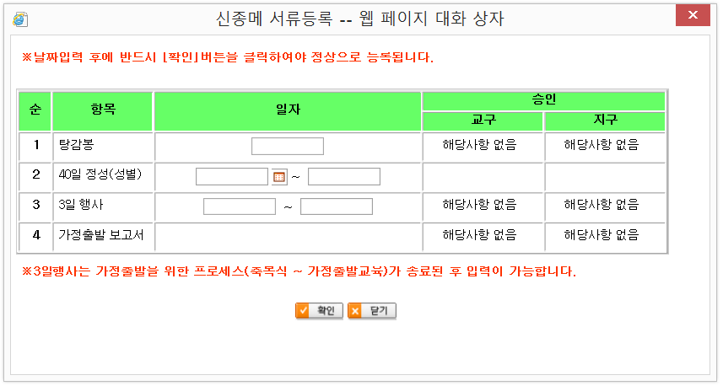
2-3. 미혼2세 축복자
교회상신(확인)
교구승인
지구승인
40일정성(성별): ‘축복식’ 이후 40일 기간 입력
유의사항: 미혼2세는 ‘40일 정성(성별)’만 입력하면 됨

Slide 7
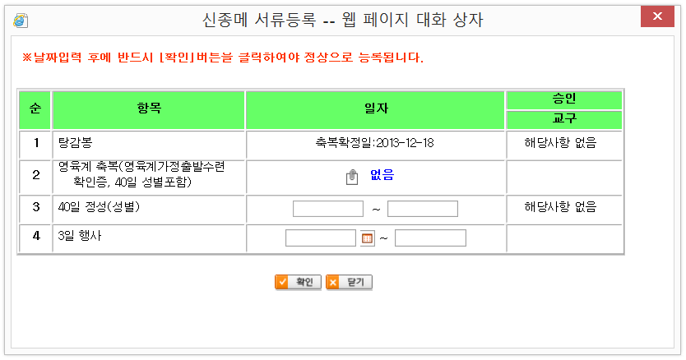
2-4. 독신 축복자(영육계축복자)
교회상신(확인)
교구승인
영육계 축복: 독신축복자의 경우 천주청평수련원에서 수련 이수 후 발급하는 ‘영육계가정출발수련 확인증’을 첨부해야 ’40일정성(성별)‘ 및 ‘3일행사’가 인정됨
3일행사: ‘영육계가정출발수련’ 후 ‘3일행사’ 기간 입력

Slide 8
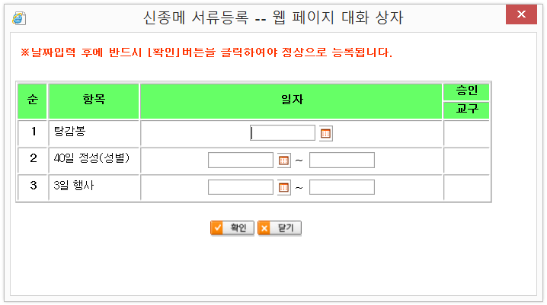
2-5. 기성 축복자
교회상신(확인)
교구승인
탕감봉: 탕감봉 시행일자 입력
40일정성(성별): ‘축복식’ 이후 40일 기간 입력
3일행사: ‘40일정성(성별)’ 이후 기간 입력

Slide 9
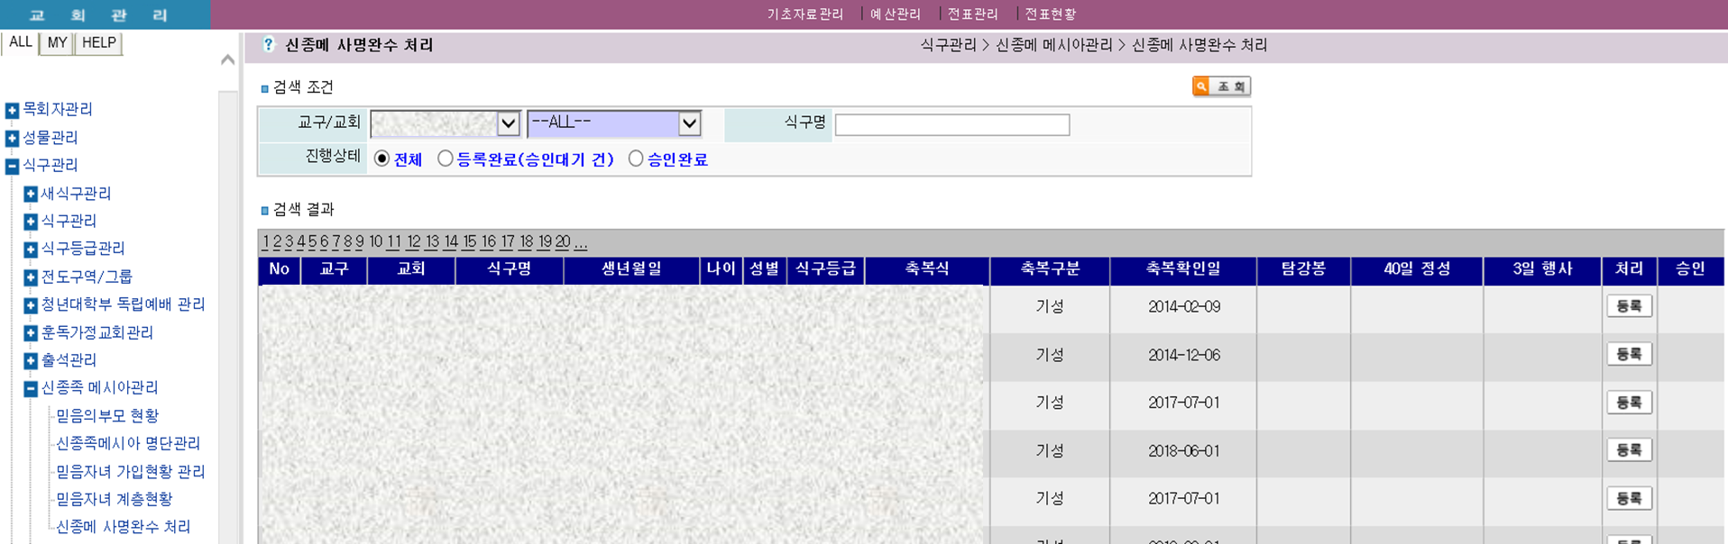
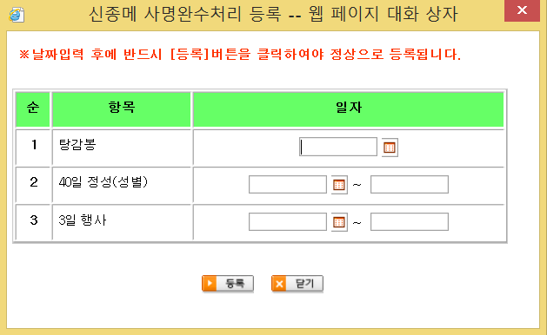
3-1. 기성 축복가정 3조건 행정안내(교회)
접근: 식구관리 → 신종족메시아관리 → 신종메 사명완수 처리 → 상신(교회)
3
2
4
1

Slide 10
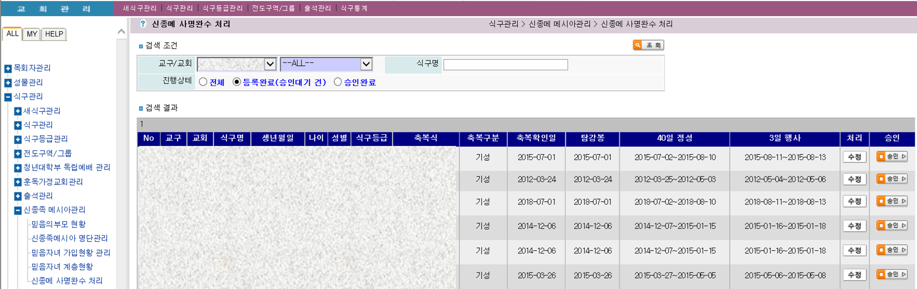
3-2. 기성 축복가정 3조건 행정안내(교구)
접근: 식구관리 → 신종족메시아관리 → 신종메 사명완수 처리 → 승인(교구)
3
2
4
1

